Slide 1

ProgressTracker
Мобильное приложение для трекинга прогресса в изучении новых навыков
E.Ю. Дуреева
П.Н. Мироненко
А.А. Лагонская

Slide 2
Проблема
Многие люди прокачивают свои умения в разных направления, но сталкиваются с трудностями отслеживания прогресса своих достижений и обмена знаниями между собой.
2

Slide 3
Целевая аудитория
Наш основной пользователь – целеустремленные люди 18-35 лет,
интересующиеся саморазвитием и ищущие возможности поделиться
опытом.
3

Slide 4
Предлагаемое решение
ProgressTracker – это мобильное приложение, которое позволяет
пользователям отслеживать прогресс в достижениях своих целей,
даёт возможность создавать планы самому и делиться ими.
4

Slide 5




Технологии и инновации
Используем Flutter для фронтенда, Python для бэкенд, PostgreSQL для базы данных, и Flutter для разработки кросс-платформенного мобильного приложения.
5

Slide 6
Конкурентное преимущество
ProgressTracker предлагает большую библиотеку существующих планов по достижению целей, а также предоставляет возможность делиться своими целями и позволяет пользоваться уже готовыми других пользователей.
6

Slide 7
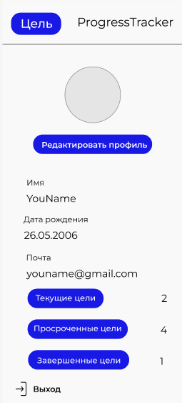

Демонстрация продукта
7

Slide 8
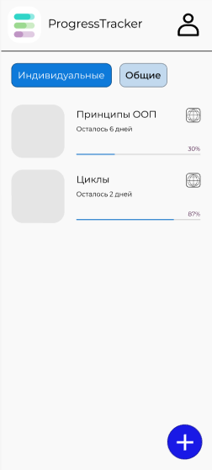
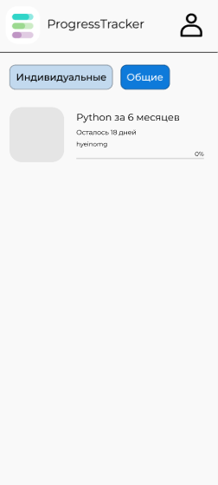
8

Slide 9
Бизнес-модель
Планируется зарабатывать через контекстную рекламу нужных курсов для каждого пользователя, в зависимости от его интересов. Также получать процент прибыли от продаж планов по достижению целей от известных людей.
9

Slide 10
План развития
Краткосрочные цели: Запуск MVP, привлечение первых 10+
активных пользователей, сбор обратной связи для улучшения
функционала.
Долгосрочные цели: Расширение базы готовых планов по
достижению целей, внедрение искусственного интеллекта для
персонализированных рекомендаций событий.
10

Slide 11
Выводы
ProgressTracker предлагает уникальное решение для объединения
людей с общими интересами и продуктивного достижения своих
целей обучения. Присоединяйтесь к нам, чтоб достигать вершин
быстрее и эффективнее всех.
11

Slide 12
ProgressTracker
Мобильное приложение для трекинга прогресса в изучении новых навыков
E.Ю. Дуреева
П.Н. Мироненко
А.А. Лагонская

